Slide 1
模块六 机械传动 6-6 齿轮系和减速器
6-6齿轮系和减速器
宣城市信息工程学校在线精品课程---《机械基础》
Notes:
Background provided by m62 Visualcommunications, visit www.m62.net for more information

Slide 2
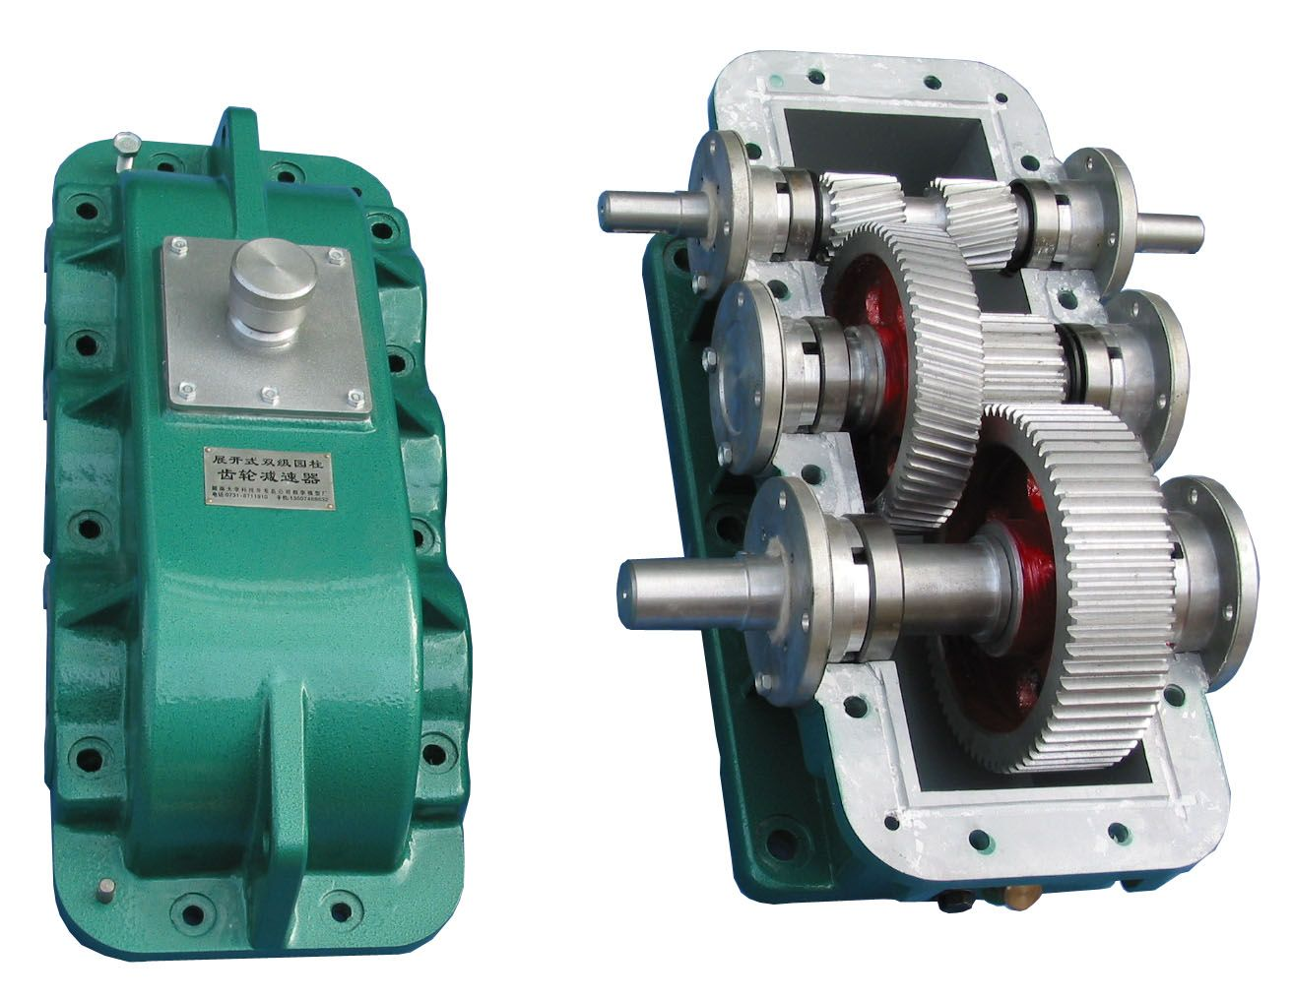
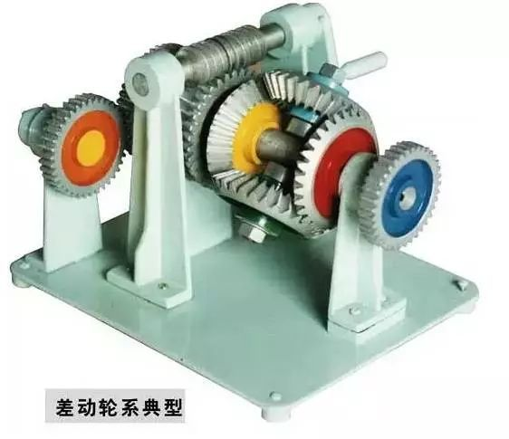
模块六 机械传动 6-6 齿轮系和减速器
生产应用中的一些常用机械设备
减速器
宣城市信息工程学校在线精品课程---《机械基础》
Notes:
Background provided by m62 Visualcommunications, visit www.m62.net for more information

Slide 3
模块六 机械传动 6-6 齿轮系和减速器
一、齿轮系的组成和分类
1、齿轮系的组成
由一系列相互啮合的齿轮组成的传动系统称为齿轮系。
2、齿轮系的分类
根据齿轮系传动时各齿轮轴线在空间的相对位置是否固定可将齿轮系分为定轴齿轮系和周转齿轮系。
周转轮系：至少有一个齿轮的几何轴线是绕另一个齿轮的几何轴线转动的齿轮系。
定轴轮系：各轴线位置固定不动
宣城市信息工程学校在线精品课程---《机械基础》
Notes:
Background provided by m62 Visualcommunications, visit www.m62.net for more information

Slide 4
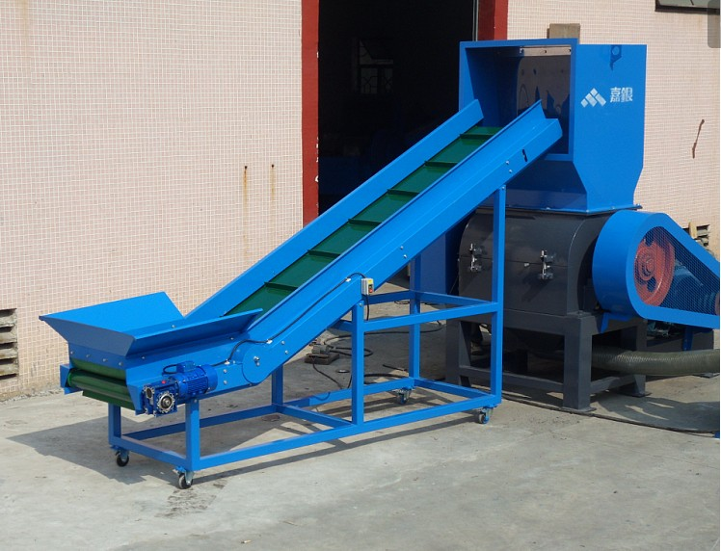
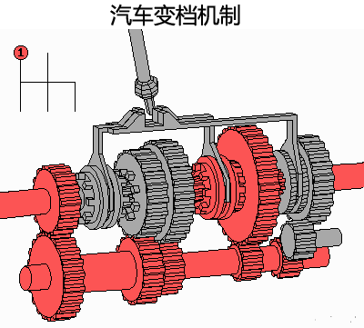
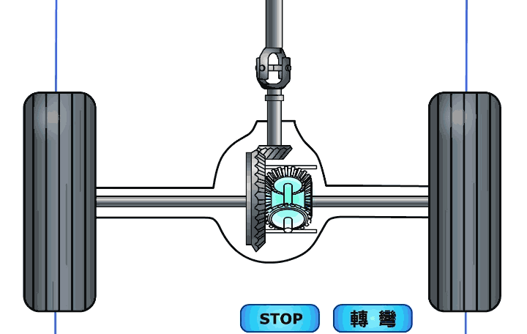
模块六 机械传动 6-6 齿轮系和减速器
二、齿轮系的应用特点
1. 可获得很大的传动比 2. 可进行较远距离传动
3. 可实现变速、换向要求 4. 可合成或分解运动
宣城市信息工程学校在线精品课程---《机械基础》
Notes:
Background provided by m62 Visualcommunications, visit www.m62.net for more information

Slide 5
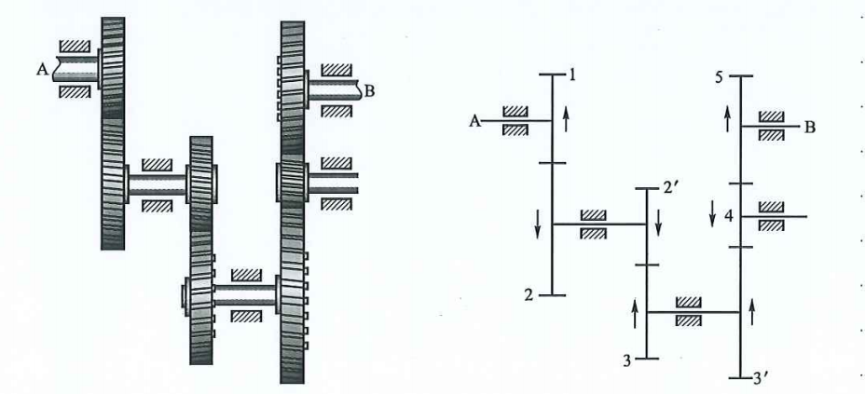
模块六 机械传动 6-6 齿轮系和减速器
三、定轴齿轮系传动比的计算
齿轮系中首末两轮转速之比称为齿轮系的传动比。
i1k= (-1)m × 所有从动齿轮齿数的连乘积/所有主动齿轮齿数的连乘积。
举例：下图1位齿轮系，图2位机构示意图，已知Z₁=20、Z₂=30、Z_{2′}=15、Z₃=30、Z_{3′}=40、Z₄=15、Z₅=60，已知齿轮1的转向如图，求i₁₅及齿轮5的转向。
图1 齿轮系 图2 机构示意图
宣城市信息工程学校在线精品课程---《机械基础》
Notes:
Background provided by m62 Visualcommunications, visit www.m62.net for more information

Slide 6
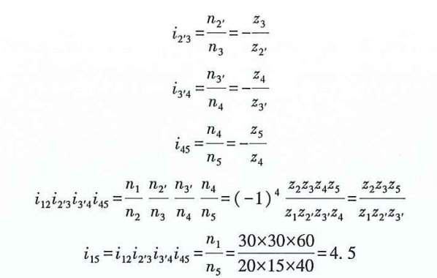
模块六 机械传动 6-6 齿轮系和减速器
齿轮5的转向如图，采用箭头法：头对头、尾对尾(齿轮4为惰轮)
宣城市信息工程学校在线精品课程---《机械基础》
Notes:
Background provided by m62 Visualcommunications, visit www.m62.net for more information

Slide 7
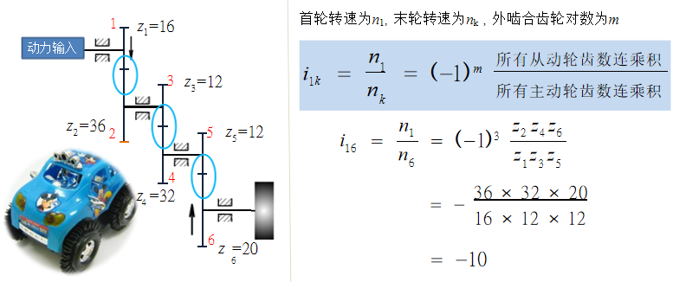
模块六 机械传动 6-6 齿轮系和减速器
转向由(-1)^{m}决定,正值表示首末两轮转向相同,负值则表示转向相反，题目中的=3，故首轮与末轮转向相反。
宣城市信息工程学校在线精品课程---《机械基础》
Notes:
Background provided by m62 Visualcommunications, visit www.m62.net for more information

Slide 8
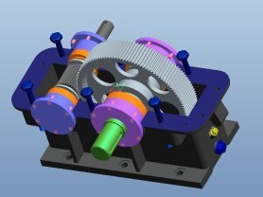
模块六 机械传动 6-6 齿轮系和减速器
四、减速器的应用、类型、结构及标准
1、减速器的应用及类型
按传动类型可分为
(1)圆柱齿轮减速器
单级
两级
多级
圆柱齿轮减速器
宣城市信息工程学校在线精品课程---《机械基础》
Notes:
Background provided by m62 Visualcommunications, visit www.m62.net for more information

Slide 9
模块六 机械传动 6-6 齿轮系和减速器
(2)蜗轮蜗杆减速器
蜗杆减速器用于输入轴和输出轴在空间正交(垂直交错)的场合。
蜗杆上置
蜗杆下置
蜗杆侧置
宣城市信息工程学校在线精品课程---《机械基础》
Notes:
Background provided by m62 Visualcommunications, visit www.m62.net for more information

Slide 10
模块六 机械传动 6-6 齿轮系和减速器
(3)圆锥齿轮减速器
锥齿轮减速器用于输入轴与输出轴相交的传动。由于锥齿轮
精加工比较困难, 仅在传动布置需要时才来用。
单级锥齿轮减速器（i≤ 4）
锥齿轮和圆柱齿轮混合形式
宣城市信息工程学校在线精品课程---《机械基础》
Notes:
Background provided by m62 Visualcommunications, visit www.m62.net for more information

Slide 11
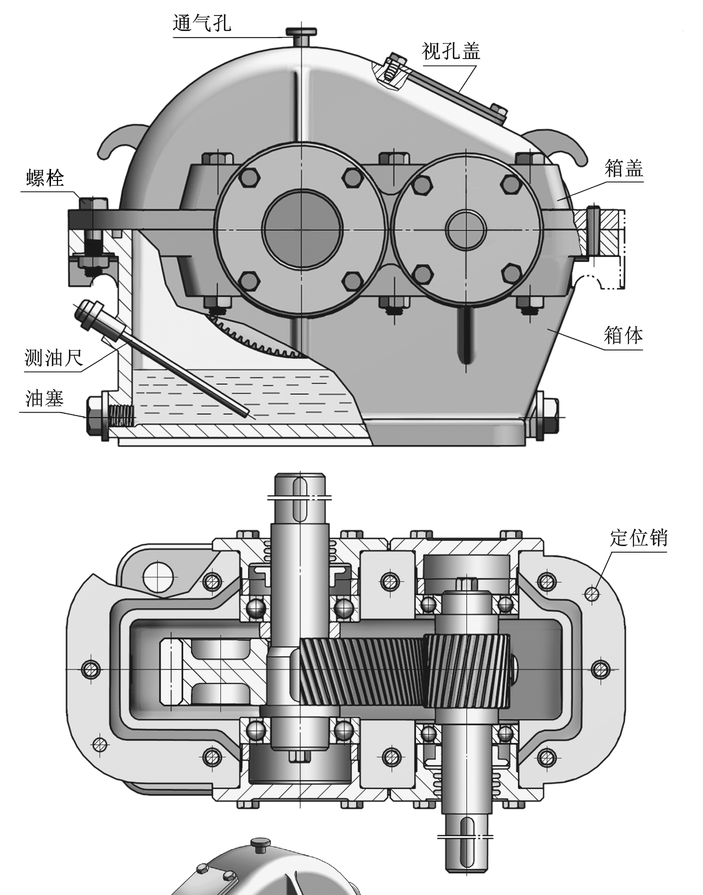
模块六 机械传动 6-6 齿轮系和减速器
2、减速器的结构及标准
(1)减速器的结构
减速器一般由箱体、轴承、轴、轴上零件和附件等组成。为使箱体有足够的 强度和刚度,除适当的壁厚外,还在轴承座孔处设加强筋。剖分面上有集油沟,使 飞溅到箱盖上的润滑油沿内壁流入集油沟,引入轴承室润滑轴承。箱座上装有测油尺,用来检查箱内的油量，最低处设有油塞。
宣城市信息工程学校在线精品课程---《机械基础》
Notes:
Background provided by m62 Visualcommunications, visit www.m62.net for more information

Slide 12
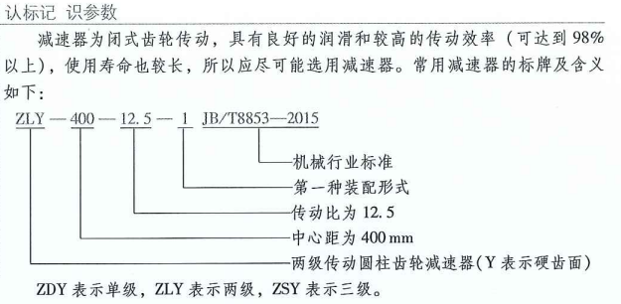
模块六 机械传动 6-6 齿轮系和减速器
(2)减速器的标准
减速器的种类很多,不同类型的减速器有不同的标准。目前我国已经发布了50-60种齿轮及蜗杆减速器标准系列,并由专业工厂生产,用户可根据产品目录选购,优先采用合适的标准减速器。
宣城市信息工程学校在线精品课程---《机械基础》
Notes:
Background provided by m62 Visualcommunications, visit www.m62.net for more information

Slide 13
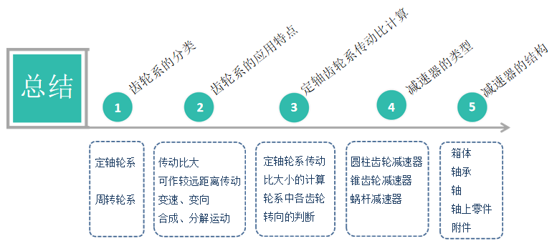
模块六 机械传动 6-6 齿轮系和减速器
宣城市信息工程学校在线精品课程---《机械基础》
Notes:
Background provided by m62 Visualcommunications, visit www.m62.net for more information

